Slide 1
PLÁN A POSTUP PRÁCE
Klaudia Garajová, 2022

Slide 2
O PRÁCI
mobilná aplikácia na tému zvoleného prostredia výučby Hejného metódou
4 levely s rastúcou úrovňou náročnosti + možnosť vytvoriť vlastnú úlohu
pre žiakov 1. stupňa základnej školy

Slide 3
PLÁN PRÁCE
návrh levelov s rastúcou náročnosťou
návrh používateľského rozhrania
implementácia prvých dvoch levelov s editormi
testovanie so žiakmi + implementácia pripomienok
implementácia posledných dvoch levelov s editormi
finálne testovanie so žiakmi + implementácia pripomienok
dopísať text BP

Slide 4
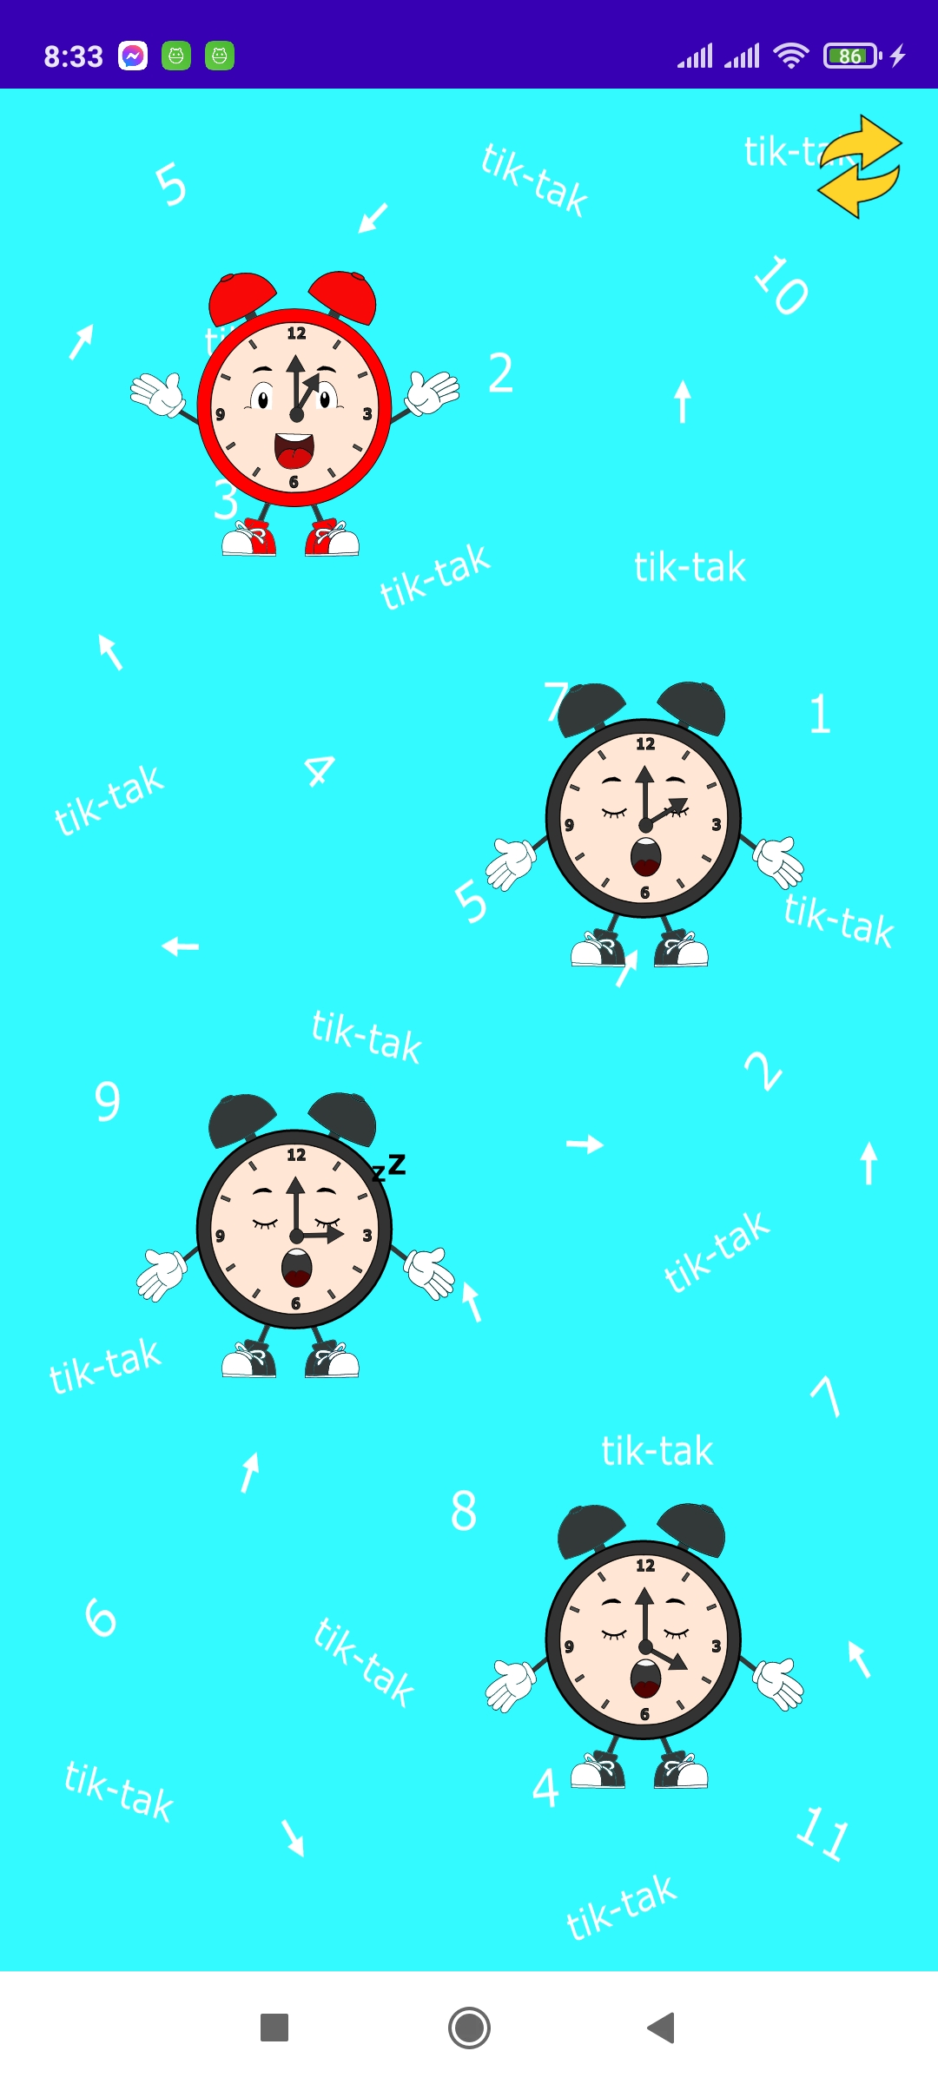
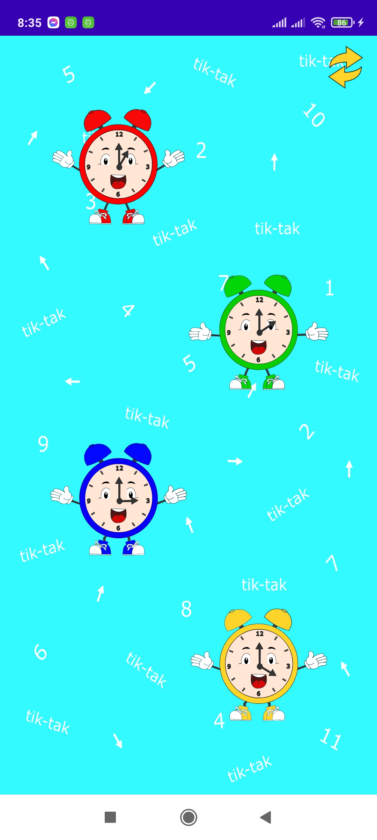

Slide 5
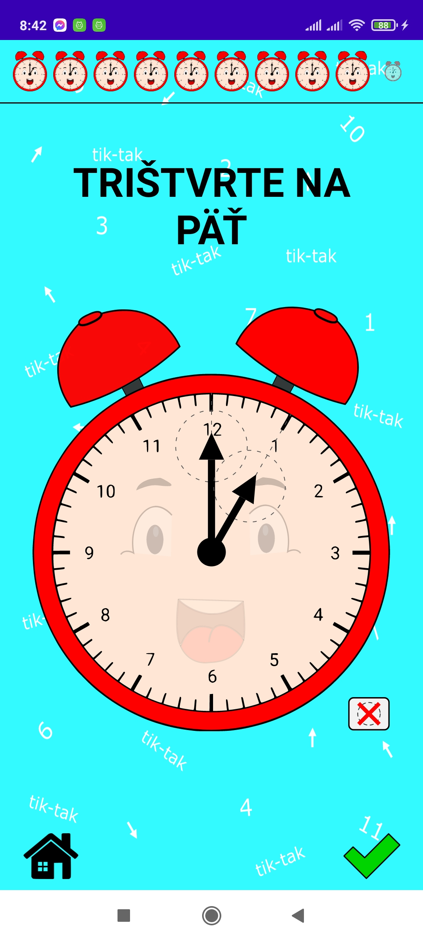
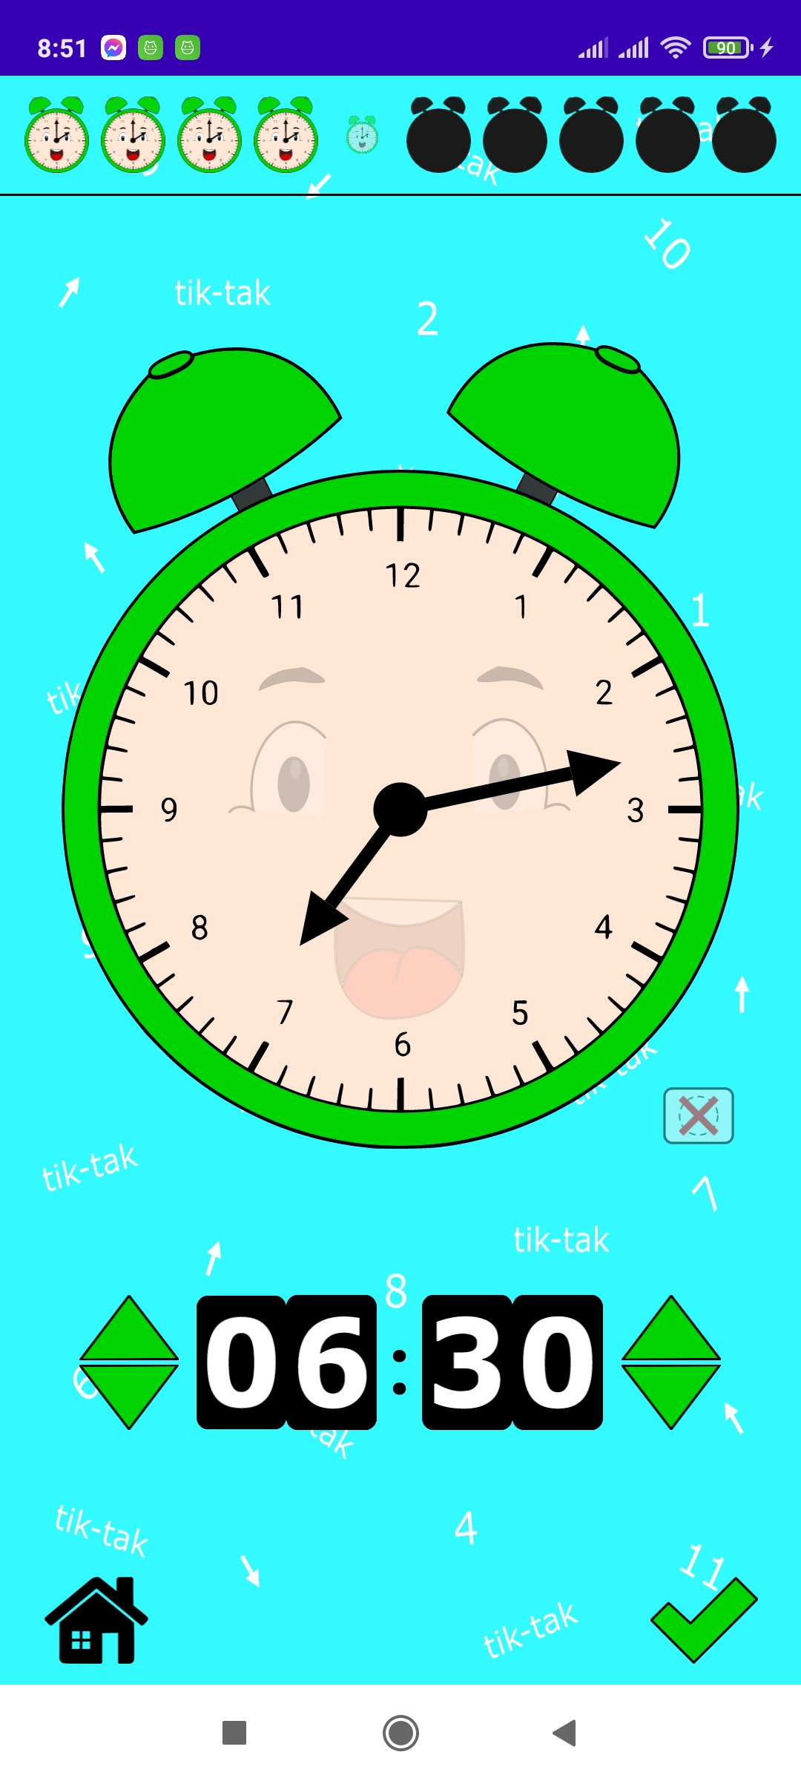
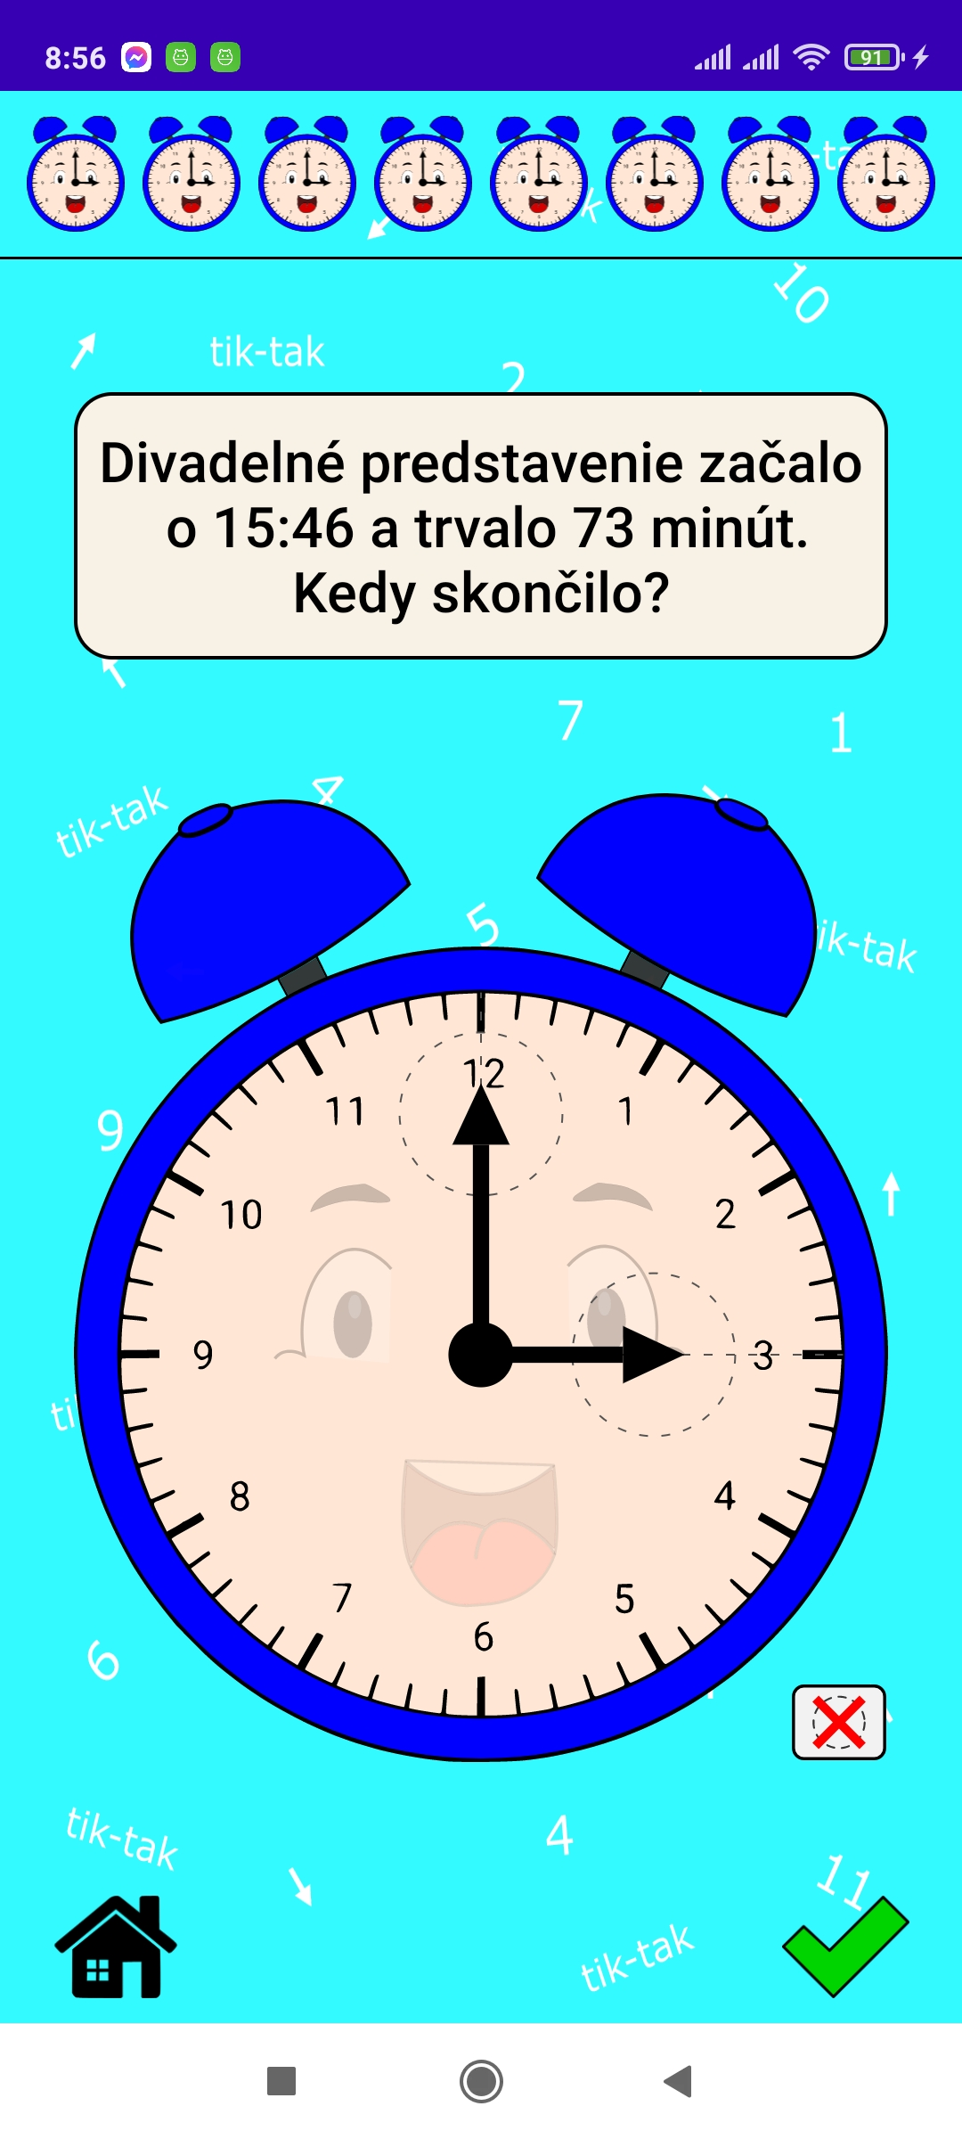
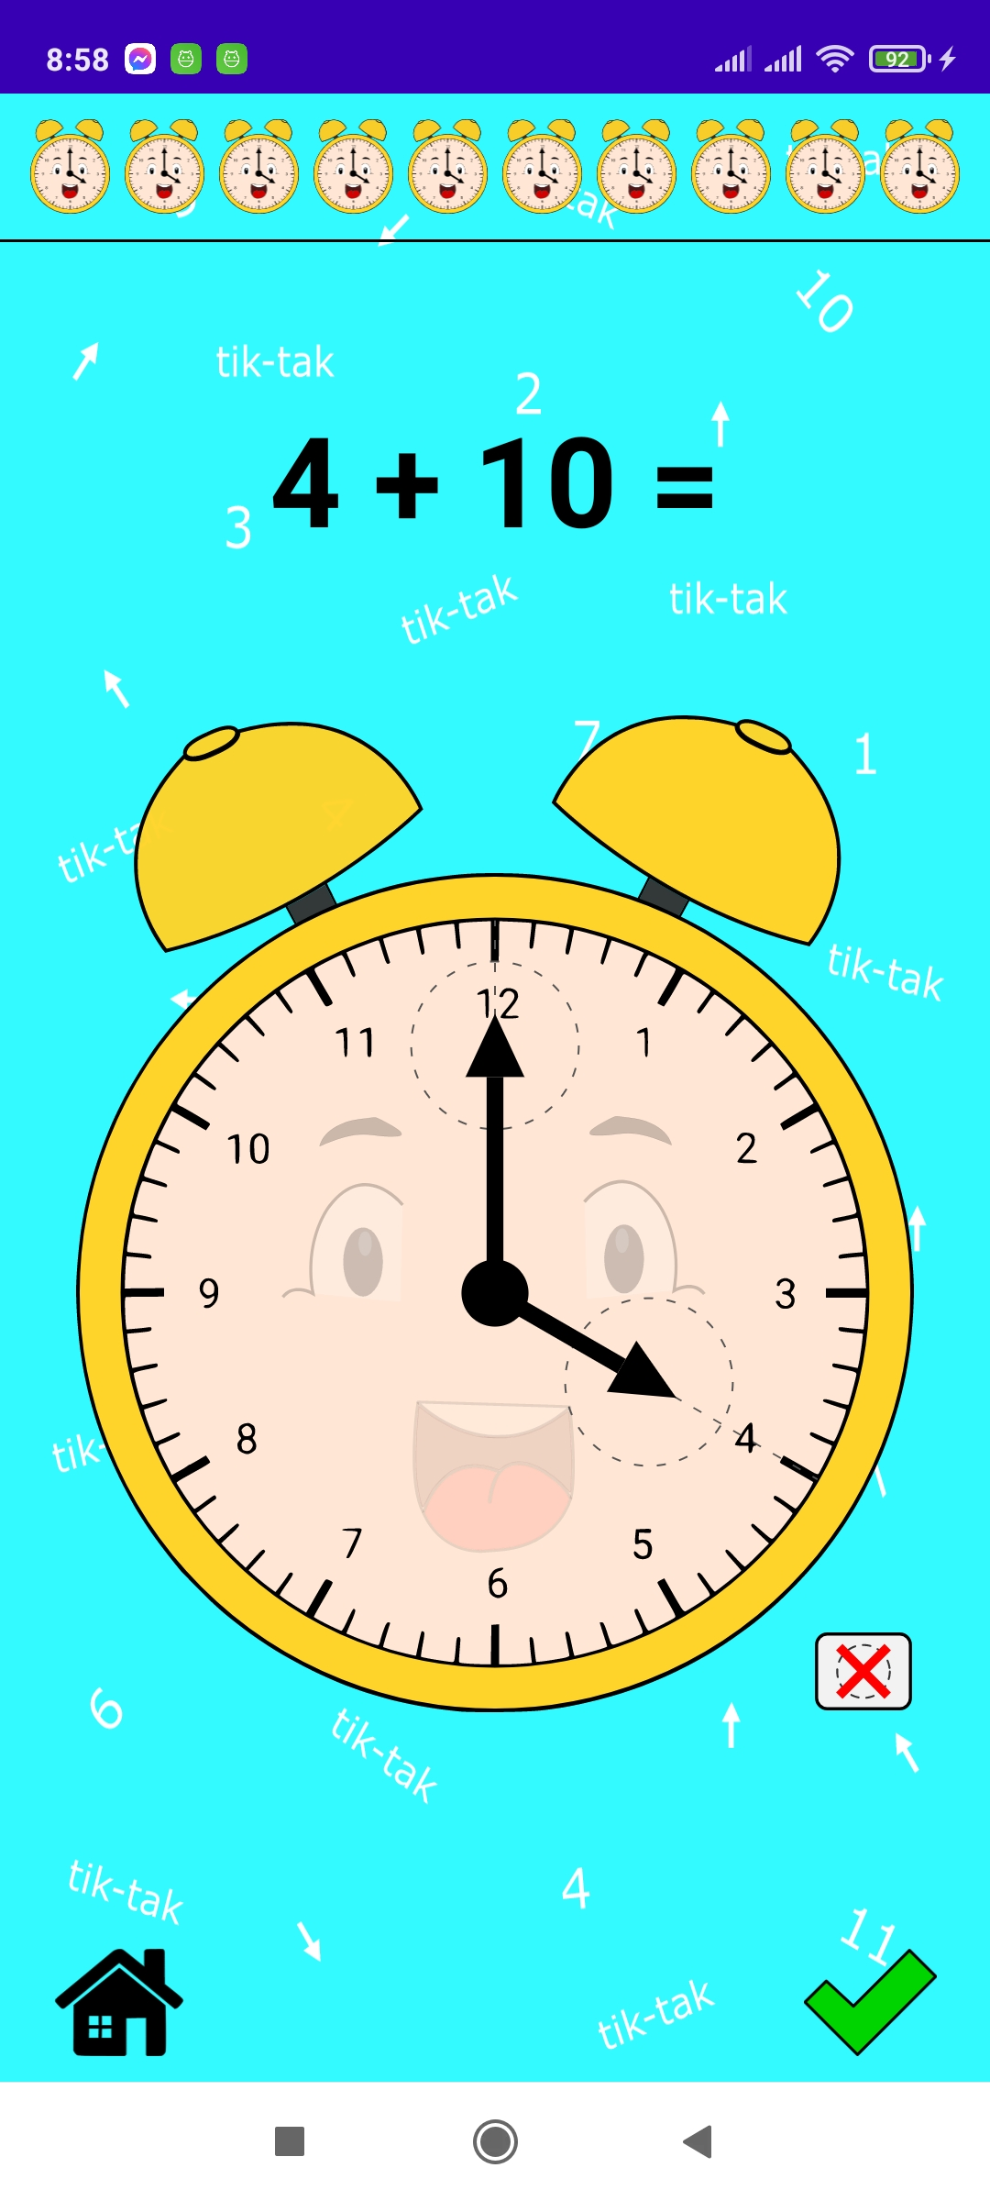

Slide 6
ĎAKUJEM ZA POZORNOSŤ!
template created by Slidesgo

